Slide 1
Опыт исследования японского конверба на -te по данным контрастивного анализа
Людмила Шляхтина
Проект по дисциплине “Анализ и визуализация текстовых данных”
24.06.2025

Slide 2
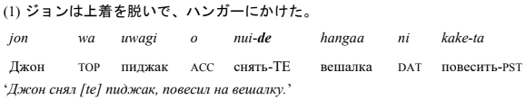
О конвербе на -te
Соединительные единицы в полипредикативных конструкциях: примыкающие к предикату в финитной форме и изменяющие предикат с помощью аффиксации;
“Чистое” симметричное сочинение?
Нейтральный, стандартный [Алпатов, Подлесская 1995];
46% клауз в речи взрослых связаны с помощью -te [Clancy 2020];
Темпоральная последовательность действий: ‘X, затем Y’;
Моноклаузальная и поликлаузальная функции;
Связки de и прилагательные -kute.

Slide 3
Задачи исследования
На базе параллельных текстов собрать выборку употреблений конверба на -te в полипредикативных конструкциях;
Распределить базу примеров по семантическим группам;
Описать синтактику и семантику конструкций;
Провести анализ te-форм в цепочках из множества конвербов;
Сравнить полученные результатами с уже известными данными об употреблении -te из литературы и проверить, подтвердить, опровергнуть и/или дополнить результаты предыдущих исследований.

Slide 4
Свойства конверба на -te из литературы
[Myhill, Hibia 1988]: за -te следует передний план; редко употребляется с прилагательными и связками; i-формы линейно употребляются раньше в предложении, чем te-формы; разносубъектность редка;
[Clancy 2020]: в цепочках из нескольких конвербов растёт однообразие;
[Алпатов и др. 2008]: может употребляться заключительно;
[Зверев 2019]: нет существенных различий между употреблениями te-формы с запятой и без запятой.
Отношения, с которыми может сочетаться -te:
Темпоральная последовательность действий или событий: [X предшествует Y];
Перечисление характеристик некой общей сущности [A обладает следующими свойствами: X, Y];
Образ действия [Y совершено с помощью X];
Интродукция переднего плана [X, Y], где X – фон; Y – фигура;
Следствие [X – это причина для Y];
Контрастивное сопоставление [A X, B Y];
Противоречие ожиданиям [Ожидалось X, в итоге Y].

Slide 5
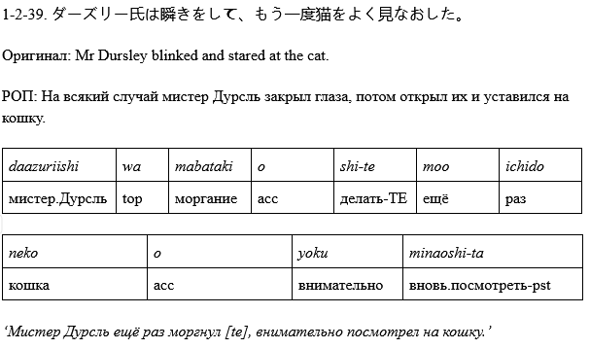
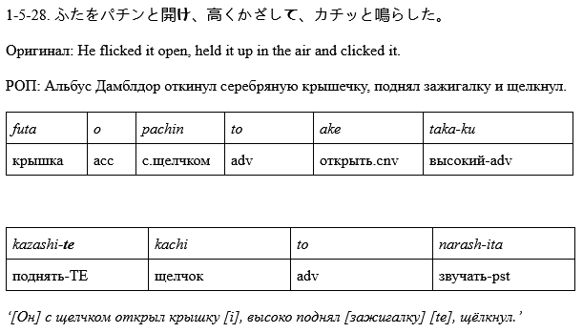
Данные
J.K. Rowling. Harry Potter and the Philosopher’s Stone. Bloomsbury Publishing PLC, 2015 (оригинал).
J.K.Rowling. Harii Pottaa to kenja no ishi (Japanese edition). Yuko Matsuoka, Sayzansha Publications Ltd., 1999 (японский перевод).
Дж. К. Роулинг. Гарри Поттер и Философский камень (роман, перевод М. Литвиновой). Издательство РОСМЭН-ПРЕСС, 2000 (русский перевод).
https://docs.google.com/document/d/1YYj_IJ5GkEs3HK3sncSQ3GxK07jQBe0vkKUCzaVNas4/edit?usp=sharing

Slide 6
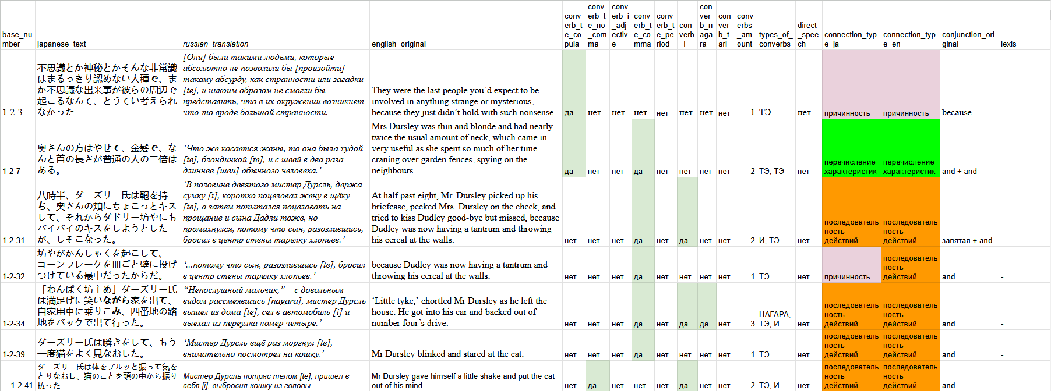
Данные
226 предложений и 248 te-форм; “Гарри Поттер и философский камень”, 5 глав
https://docs.google.com/spreadsheets/d/1XmZzrKOL51147LGPMUVTEIvKs_S4skMl-V-LLkRFjdM/edit?usp=sharing

Slide 7
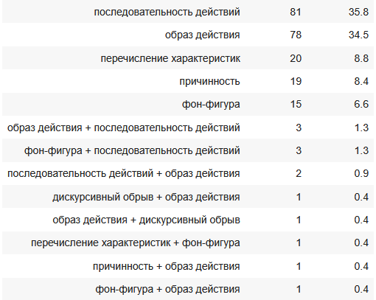
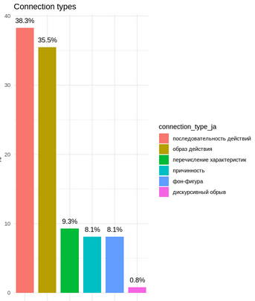
Анализ данных: семантика связи

Slide 8
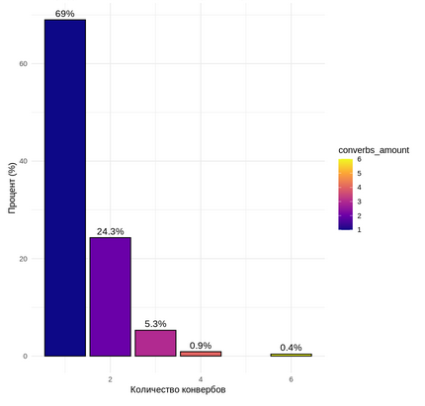
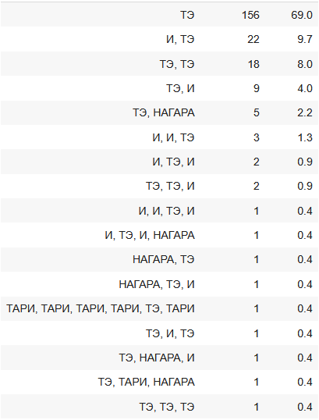
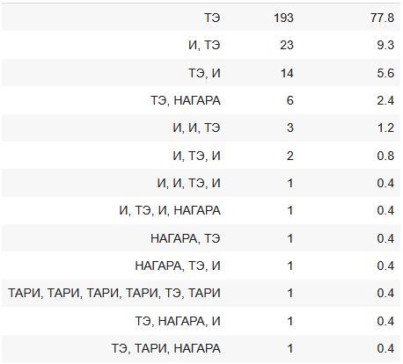
Анализ данных: цепочки конвербов и типы конвербов

Slide 9
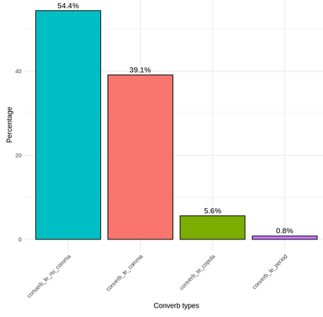
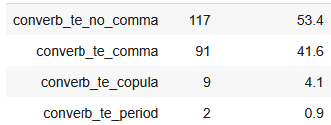
Анализ данных: типы конвербов

Slide 10

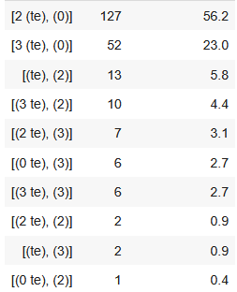
Анализ данных: прямая речь и маркирование подлежащего
[2 (te), (0)] - у клауз общий субъект, маркированный показателем топика и расположенный линейно слева;
[3 (te), (0)] - у клауз общий субъект, маркированный показателем номинатива и расположенный линейно слева;
[(te), (2)] - у клауз общий субъект, маркированный показателем топика и расположенный линейно справа (в главной клаузе);
[(te), (3)] - у клауз общий субъект, маркированный показателем номинатива и расположенный линейно справа (в главной клаузе);
[(2 te), (3)] и прочие вариации - разносубъектное употребление, у клаузы с te наблюдается собственное подлежащее.

Slide 11
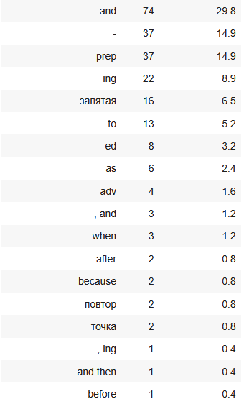
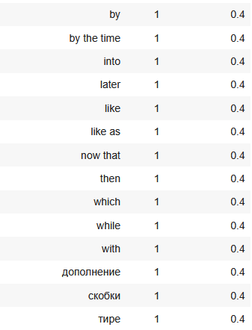
Анализ данных: корреляты в оригинальном тексте

Slide 12
Тесты
Тип конверба х | p-value | Cramer V | Вывод
Тип связи | 7.131e-13 | 0.4504 | Сильная связь
Аналоги в оригинале | 0.01209 | 0.34 | Умеренная связь
Тип маркирования подлежащего | 0.1966 | - | Нет статистически значимой связи на уровне доверия 5%
Прямая речь | 3.407e-06 | 0.3038 | Умеренная связь

Slide 13
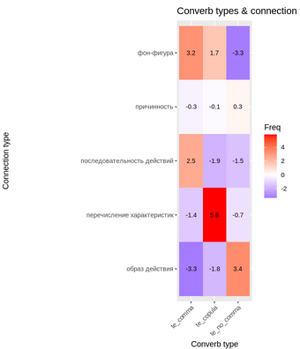
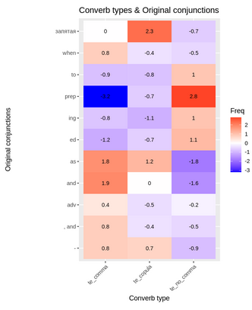
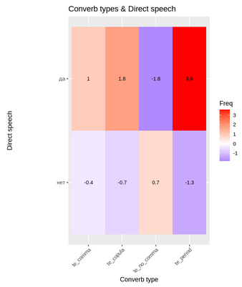
Тесты

Slide 14
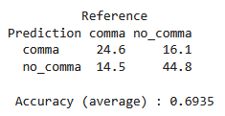
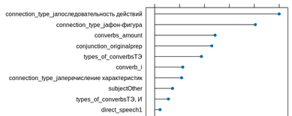
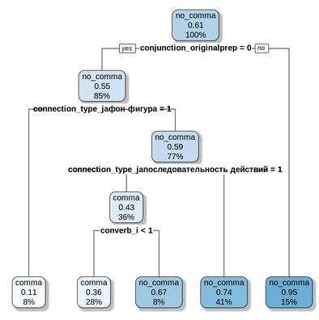
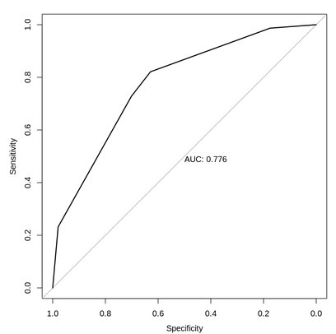
Дерево решений

Slide 15
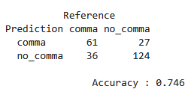
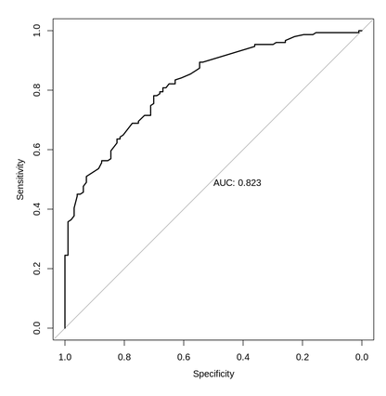
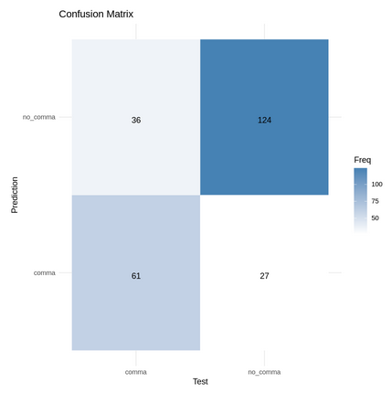
Логистическая регрессия

Slide 16
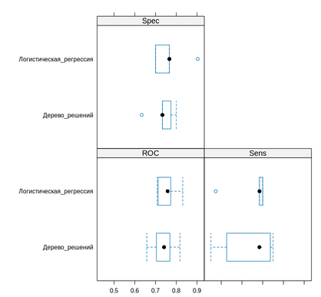
Сравнение моделей
Метрика | Модель | Медиана | Среднее | Минимум | Максимум
ROC-AUC | Дерево решений | 0.74 | 0.74 | 0.66 | 0.82
 | Логистическая регрессия | 0.76 | 0.76 | 0.71 | 0.83
Sensitivity (TPR) | Дерево решений | 0.68 | 0.63 | 0.45 | 0.75
 | Логистическая регрессия | 0.68 | 0.65 | 0.47 | 0.7
Specifity (TNR) | Дерево решений | 0.73 | 0.73 | 0.63 | 0.8
 | Логистическая регрессия | 0.77 | 0.77 | 0.7 | 0.9

Slide 17
Выводы
Было выявлено четыре вида конверба: te с запятой (от прилагательного/глагола), te без запятой (от прилагательного/глагола), te от связки и te с точкой (т.е. с эллипсисом главной клаузы) и шесть основных типов семантики связи клауз, содержащих te: последовательность действий (38.3%), образ действия (35.5%), перечисление характеристик (9.3%), причинность (8.1%), фон-фигура (8.1%) и дискурсивный обрыв (0.8%). Некоторые значения могут сочетаться в пределах одного предложения; самые распространённые сочетания - образ действия + последовательность действий и фон-фигура + последовательность действий. Остальные сочетания единичны.
X-квадрат тест показал, что связь между типом конверба и семантикой связи клауз статистически значима и сильна; так, наблюдается сильная связь между "te от связки" и "перечислением характеристик" и, наоборот, очень слабая связь между "te без запятой" и "причинностью".
Было выявлено 32 различных аналога -te в оригинале. Самые частотные среди них: and (29.8%), отсутствие полипредикации (14.9%), предлог (14.9%), форма на -ing (8.9%) и запятая (6.5%). X-квадрат тест показал, что существует умеренная связь между аналогами конверба в оригинальном тексте и пунктуационной реализацией конверба в переводе.
Самые распространённые виды маркирования субъекта - это вынесенный влево относительно конверба субъект, общий для всей полипредикации, маркированный показателем топика. X-квадрат тест, однако, показал, что на уровне доверия 5% нет статистически значимой связи между вариантом пунктуационной реализации конверба и способом маркирования подлежащего.
Была обнаружена слабая корреляция между типом конверба и употреблением в диалогическом контексте.
Мы обучили две модели, предсказывающие, будет ли конверб употреблён с запятой, по другим характеристикам предложения. Эксперименты показали, что с этой задачей лучше всего справляется бинарная логистическая регрессия, достигающая точности предсказаний в 74%.
В будущем планируется увеличить размер выборки и включить в анализ материалы разных жанров - ожидается, что при увеличении количества употреблений в диалогических контекстах можно будет сделать более точные выводы об употреблении конверба с эллипсисом главной клаузы. Также планируется провести анкетирование носителей для выявления прочих различий между употреблениями конверба в разных пунктуационных реализациях и эксперименты с моделями на большей выборке.

Slide 18
Литература
[Tamori 1976]: Tamori, Ikuhiro. The semantics and syntax of the japanese gerundive and infinitive conjunctions in Papers in Japanese Linguistics, vol. 5. University of Southern California. 1976.
[Myhill, Hibia 1988]: Myhill, John & Junko Hibiya. The discourse function of clause-chaining. In: John Haiman & Sandra A. Thompson (eds.), Clause combining in grammar and discourse. Amsterdam: John Benjamins, P.361–398. 1988.
[Алпатов и др. 2008] – Алпатов В. М., Аркадьев П. М., Подлесская В. И. Теоретическая грамматика японского языка. В 2-х томах. Москва: Наталис. 2008.
[Зверев 2019] – Зверев А.С. О сочетаниях запятой с различными единицами синтаксического уровня в японском и русском языках // 言語教育におけるコロケーション―ロシア語と日本語―報告論集.堤正典編. 神奈川大学 (Коллокация в языковом образовании - русский и японский языки - доклад. Цуцуми, М. (ред.).
[Clancy 2020] – Clancy, Patricia. To Link or Not to Link: Clause Chaining in Japanese Narratives. Frontiers in Philosophy, 10. 2020.

